Slide 1
تعزيز التعليم العِلميّ الدّاعم للاستدامة (1)

Slide 2
نظرة عامّة على المساق

Slide 3
نظرة عامّة على المساق
الاستدامة والمفاهيم الحديثة للتنمية المستدامة
النظريات والأسس التربوية للتعليم من أجل التنمية المستدامة (ESD)
الأنظمة والسياسات الوطنية المتعلقة بالتعليم من أجل التنمية المستدامة (ESD)
دور الثقافة الإعلامية العلمية النقدية في التعليم من أجل التنمية المستدامة (ESD)
أفضل الممارسات في التعليم من أجل التنمية المستدامة (ESD) من منظور دولي
أفضل الممارسات في التعليم من أجل التنمية المستدامة (ESD) في دولتنا
هياكل مبتكرة للتعليم من أجل التنمية المستدامة (ESD) بالتعاون مع شركاء غير رسميين وغير نظاميين
الشبكات، والتشبيك، وشراكات المدارس كجزء من تطوير المدرسة
مقدمة وتخطيط لمشاريع الطلاب
تنفيذ مشاريع الطلاب
العرض العلني والتأمل في مشاريع الطلاب والمساق

Slide 4
الاستدامة والمفاهيم المعاصرة للتنمية المستدامة
مقدّمة

Slide 5
ما هي الانطباعات أو الارتباطات التي تخطر في بالك عند سماع مصطلحي "الاستدامة" أو "التنمية المستدامة"؟
يُقترح جمع ومناقشة الارتباطات التي يطرحها الطلاب من خلال استخدام أداة "سحابة الكلمات" على منصة Mentimeter (https://www.mentimeter.com/features/word-cloud) أو من خلال أداة مماثلة.

Slide 6
المفاهيم المعاصرة للاستدامة
تعريفات الاستدامة والتنمية المستدامة
المفاهيم والنماذج المختلفة للتنمية المستدامة
  أبعاد الاستدامة
  أهداف التنمية المستدامة (SDGs)
  مفهوم الحدود الكوكبية
  العصر الأنثروبوسيني (عصر التأثير البشري)
  مفهوم المواد الخام الحرجة (من منظور أوروبي)
  بحث في السياسات الوطنية
  أسئلة ونقاش

Slide 7
تعريفات الاستدامة والتنمية المستدامة

Slide 8


تعريفات الاستدامة والتنمية المستدامة
لجنة الأمم المتحدة العالمية المعنية بالبيئة والتنمية (لجنة برونتلاند، 1987) عرّفت التنمية المستدامة على النحو التالي:
"التنمية المستدامة هي التنمية التي تلبّي احتياجات الحاضر دون المساس بقدرة الأجيال القادمة على تلبية احتياجاتها."
كما ورد في تعريف للأمم المتحدة (دون تاريخ):
"التنمية المستدامة هي الطريقة التي يجب أن نعيش بها اليوم إذا أردنا غدًا أفضل، من خلال تلبية احتياجات الحاضر دون تقويض فرص الأجيال القادمة في تلبية احتياجاتها. فبقاء مجتمعاتنا وكوكبنا المشترك يعتمد على عالم أكثر استدامة."

Slide 9
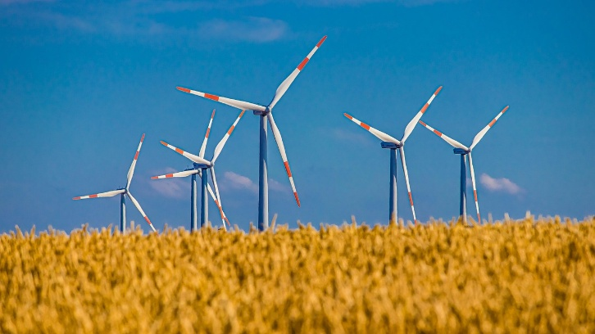
تعريفات الاستدامة والتنمية المستدامة
في البداية، غالبًا ما فُسرت الاستدامة كمفهوم ثابت.
أضفى مفهوم التنمية المستدامة بُعدًا أكثر ديناميكية على فكرة الاستدامة.
تُعد التنمية المستدامة اليوم من أكثر المصطلحات استخدامًا في السياسات الدولية عند الحديث عن تطوير المجتمعات الحديثة.
لا يمكن التعامل مع التحديات الراهنة (مثل تغيّر المناخ، وفقدان التنوع البيولوجي، وتَحَمُّض المحيطات) بشكل عادل ومنصف من دون تبني إستراتيجيات التنمية المستدامة، ولا من دون الاستفادة من مجاليْ العلوم والتكنولوجيا.

Slide 10
نماذج التنمية المستدامة
أبعاد الاستدامة

Slide 11



أبعاد الاستدامة
نموذج العمود الواحد
  الغابات المستدام، القرن 19
  يقوم هذا النموذج على إدارة الغابة بطريقة تضمن الحفاظ على العمليات البيئية والإنتاجية والتنوع البيولوجي؛ أي قطع عدد من الأشجار لا يتجاوز كمية الأشجار التي يمكن أن تنمو خلال نفس الفترة الزمنية.
نموذج الأعمدة الثلاثة
  يَرِدُ تعريفه في إطار وثيقة أجندة 21
  يسعى هذا النموذج إلى تحقيق توازن بين ثلاثة أبعاد رئيسية للاستدامة
نماذح الأعمدة الأربعة أو أكثر
  تُدمَج في هذه النماذج أبعاد إضافية مثل الاستدامة الثقافية والاستدامة المؤسسيّة.

Slide 12
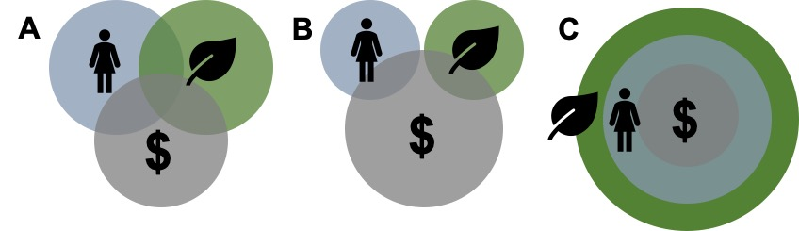
أبعاد الاستدامة
A: في البداية، طُرحت فكرة تحقيق توازن بين الأبعاد الثلاثة للاستدامة.
B: إلا أن السياسات غالبًا ما أولَت بُعد الاستدامة الاقتصادية اهتمامًا مفرطًا على حساب الأبعاد الأخرى.
C: أما اليوم، فتُشير معظم المفاهيم الحديثة إلى أولوية البعد البيئي والموارد الطبيعية، بوصفها الإطار الذي تتطور داخله المجتمعات، مدعومة باقتصاد لائق يخدم هذا التطور.

Slide 13
نماذج التنمية المستدامة
أهداف التنمية المستدامة

Slide 14

أهداف التنمية المستدامة (SDGs) ضمن أجندة 2030 (الأمم المتحدة، 2015)
اعتمدتها جميع الدول الأعضاء في الأمم المتحدة عام 2015
تُعد بمثابة خريطة طريق مشتركة لتحقيق السلام والازدهار للناس والكوكب، في الحاضر والمستقبل.
تُفهم باعتبارها دعوة عاجلة للعمل من قبل جميع الدول – المتقدمة والنامية – ضمن شراكة عالمية.
وتُقرّ بأن القضاء على الفقر وغيره من أوجه الحرمان لا بد أن يترافق مع استراتيجيات تعزز الصحة والتعليم، وتُقلل من عدم المساواة، وتُحفز النمو الاقتصادي، وكل ذلك مع التصدي لتغير المناخ، والعمل على حماية المحيطات والغابات.
Figure: https://www.globalcompact.de/en/our-work/sustainable-development-goals-1

Slide 15
أهداف التنمية المستدامة (SDGs) ضمن أجندة 2030 (الأمم المتحدة، 2015)
خلفيّة تاريخيّة:
يونيو/حزيران 1992: أصدرت "قمة الأرض" في ريو دي جانيرو وثيقة "أجندة 21" (بمشاركة 178 دولة)، اتقرحت فيها خطة عمل شاملة لبناء شراكة عالمية من أجل التنمية المستدامة تهدف إلى تحسين حياة الإنسان وحماية البيئة.
سبتمبر/أيلول 2000: اعتمدت الأمم المتحدة في نيويورك إعلان الألفية، الذي وضع ثمانية أهداف إنمائية للألفية (MDGs) بهدف تقليص الفقر المدقع بحلول عام 2015.
سبتمبر/أيلول 2002: أكدت القمة العالمية للتنمية المستدامة في جوهانسبرغ، من خلال "إعلان جوهانسبرغ حول التنمية المستدامة"، التزامات المجتمع الدولي بالقضاء على الفقر وحماية البيئة، وبنت على ما جاء في "أجندة 21" وإعلان الألفية، مع التركيز بشكل أكبر على الشراكات متعددة الأطراف.
يونيو/حزيران 2012: في مؤتمر الأمم المتحدة للتنمية المستدامة (ريو+20) في ريو دي جانيرو، أصدرت الأمم المتحدة وثيقة بعنوان "المستقبل الذي نريده"، وقررت من خلالها، من بين أمور أخرى، إطلاق عملية لوضع مجموعة من أهداف التنمية المستدامة (SDGs) استنادًا إلى أهداف الألفية (MDGs)، وإنشاء المنتدى السياسي الرفيع المستوى للتنمية المستدامة التابع للأمم المتحدة.
عام 2013: أنشأت الجمعية العامة للأمم المتحدة مجموعة عمل مفتوحة مكوّنة من 30 عضوًا بهدف إعداد مقترح حول أهداف التنمية المستدامة (SDGs).
يناير/كانون ثاني 2015: بدأت الجمعية العامة للأمم المتحدة عملية التفاوض بشأن أجندة التنمية لما بعد عام 2015.
سبتمبر/أيلول 2015: تم اعتماد "أجندة 2030 للتنمية المستدامة" في قمة الأمم المتحدة للتنمية المستدامة، وتضمنت الأجندة 17 هدفًا من أهداف التنمية المستدامة (SDGs) في جوهرها.

Slide 16
الأهداف الواردة في أجندة 21 (الأمم المتحدة، 1992)
القسم الأول: الأبعاد الاجتماعية والاقتصادية: يهدف إلى مكافحة الفقر، لا سيما في البلدان النامية، وتغيير أنماط الاستهلاك، وتعزيز الصحة، وتحقيق توازن سكاني أكثر استدامة، وتخطيط مستوطنات بشرية مستدامة في عمليات اتخاذ القرار.
القسم الثاني: الحفاظ على الموارد وإدارتها من أجل التنمية: يتضمن حماية الغلاف الجوي، ومكافحة إزالة الغابات، وحماية البيئات الهشة، والحفاظ على التنوع البيولوجي، ومكافحة التلوث، وإدارة التكنولوجيا الحيوية، والنفايات المشعة.
القسم الثالث: تعزيز دور الفئات الرئيسية: يتناول أدوار الأطفال والشباب، والنساء، والمنظمات غير الحكومية، والسلطات المحلية، وقطاع الأعمال والصناعة، والعمال؛ بالإضافة إلى تعزيز دور الشعوب الأصلية ومجتمعاتهم، والمزارعين.
القسم الرابع: وسائل التنفيذ: يشمل العلوم، ونقل التكنولوجيا، والتعليم، والمؤسسات الدولية، والآليات المالية.

Slide 17
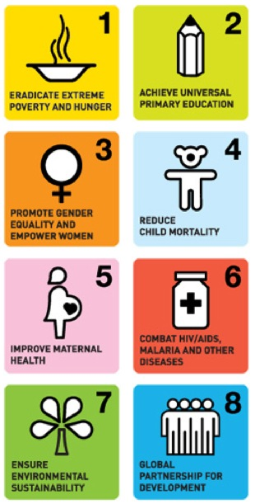
أهداف التنمية للألفية (MDGs) )الأمم المتحدة، 2000)
أهداف للإنجاز بحلول العام 2015:
الهدف 1: القضاء على الفقر المدقع والجوع
الهدف 2: تحقيق التعليم الابتدائي الشامل للجميع
الهدف 3: تعزيز المساواة بين الجنسين وتمكين المرأة
الهدف 4: تقليل معدل وفيات الأطفال
الهدف 5: تحسين صحة الأمهات
الهدف 6: مكافحة فيروس نقص المناعة البشرية/الإيدز، والملاريا، والأمراض الأخرى
الهدف 7: ضمان الاستدامة البيئية
الهدف 8: إقامة شراكة عالمية من أجل التنمية
Figure: https://nachhaltig-entwickeln.dgvn.de/agenda-2030/
ziele-fuer-nachhaltige-entwicklung/milleniumsentwicklungsziele

Slide 18
أهداف التنمية المستدامة (SDGs) ضمن أجندة 2030 (الأمم المتحدة، 2015)
Figure: https://www.globalcompact.de/en/our-work/sustainable-development-goals-1

Slide 19
أهداف التنمية المستدامة (SDGs) ضمن أجندة 2030 (الأمم المتحدة، 2015)
الهدف 1: القضاء على الفقر: "القضاء على الفقر بجميع أشكاله في كل مكان.“
الهدف 2: القضاء التام على الجوع: "القضاء على الجوع، وتحقيق الأمن الغذائي، وتحسين التغذية، وتعزيز الزراعة المستدامة.“
الهدف 3: الصحة الجيدة والرفاه: "ضمان تمتع الجميع بأنماط عيش صحية وبالرفاهية في جميع الأعمار.“
الهدف 4: التعليم الجيد: "ضمان التعليم الجيد المنصف والشامل وتعزيز فرص التعلم مدى الحياة للجميع.“
الهدف 5: المساواة بين الجنسين: "تحقيق المساواة بين الجنسين وتمكين جميع النساء والفتيات.“
الهدف 6: المياه النظيفة والصرف الصحي: "ضمان توفر المياه وخدمات الصرف الصحي للجميع وإدارتها بشكل مستدام.“
الهدف 7: طاقة نظيفة وبأسعار معقولة: "ضمان حصول الجميع على خدمات طاقة موثوقة ومستدامة وحديثة وبتكلفة ميسورة.“
الهدف 8: العمل اللائق ونمو الاقتصاد: "تعزيز النمو الاقتصادي المطرد والشامل والمستدام، والعمالة الكاملة والمنتجة، وتوفير العمل اللائق للجميع."
الهدف 9: الصناعة والابتكار والهياكل الأساسية: "إقامة بنى تحتية قادرة على الصمود، وتحفيز التصنيع المستدام والشامل، وتشجيع الابتكار."

Slide 20
أهداف التنمية المستدامة (SDGs) ضمن أجندة 2030 (الأمم المتحدة، 2015)
الهدف 10: الحد من أوجه عدم المساواة: "الحد من التفاوت في الدخل داخل البلدان وفيما بينها."
الهدف 11: مدن ومجتمعات محلية مستدامة: "جعل المدن والمستوطنات البشرية شاملة وآمنة وقادرة على الصمود ومستدامة."
الهدف 12: الاستهلاك والإنتاج المسؤولان: "ضمان وجود أنماط استهلاك وإنتاج مستدامة."
الهدف 13: العمل المناخي: "اتخاذ إجراءات عاجلة للتصدي لتغير المناخ وآثاره، من خلال تنظيم الانبعاثات وتعزيز التطورات في مجال الطاقة المتجددة."
الهدف 14: الحياة تحت الماء: "حفظ المحيطات والبحار والموارد البحرية واستخدامها على نحو مستدام لتحقيق التنمية المستدامة."
الهدف 15: الحياة في البر: "حماية النظم الإيكولوجية الأرضية وترميمها وتعزيز استخدامها المستدام، والإدارة المستدامة للغابات، ومكافحة التصحر، ووقف تدهور الأراضي وعكس مساره، ووقف فقدان التنوع البيولوجي."
الهدف 16: السلام والعدل والمؤسسات القوية: "تشجيع إقامة مجتمعات مسالمة لا يُهمش فيها أحد لتحقيق التنمية المستدامة، وتوفير إمكانية الوصول إلى العدالة للجميع، وبناء مؤسسات فعالة وخاضعة للمساءلة وشاملة للجميع على جميع المستويات."
الهدف 17: عقد الشراكات لتحقيق الأهداف: "تعزيز وسائل التنفيذ وتنشيط الشراكة العالمية من أجل تحقيق التنمية المستدامة."

Slide 21
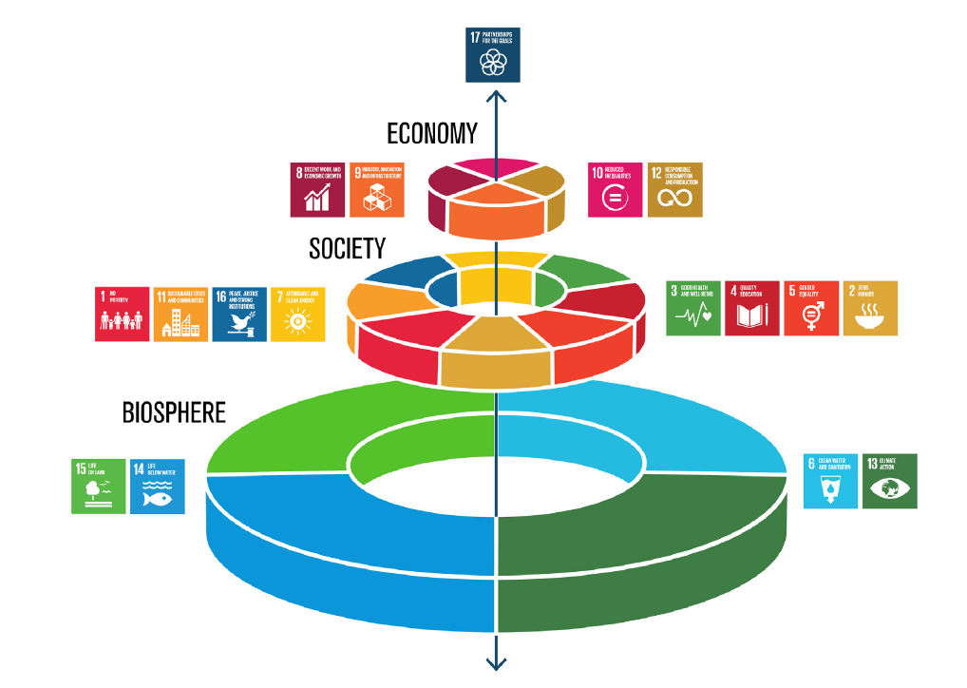
نموذج "كعكة الزفاف" عند روكستروم وسوخديف (2016)
https://www.stockholmresilience.org/research/research-news/
2016-06-14-the-sdgs-wedding-cake.html

Slide 22
أهداف التنمية المستدامة (SDGs) ضمن أجندة 2030 (الأمم المتحدة، 2015)
اتفاقيّات إضافيّة في عام 2015:
  إطار سنداي للحد من مخاطر الكوارث (مارس/آذار 2015)
  خطة عمل أديس أبابا لتمويل التنمية (يوليو/تموز 2015)
  اتفاق باريس بشأن تغير المناخ (ديسمبر/كانون أوّل 2015)

Slide 23
نماذج التنمية المستدامة
مفهوم الحدود الكوكبيّة

Slide 24
تطور نظام الأرض ضمن حدوده الكوكبية: الفكرة
يعرض مفهوم الحدود الكوكبية مجموعة من تسع حدود كوكبية يمكن للبشرية أن تواصل التطور والازدهار ضمنها لأجيال قادمة.
وقد اقترح هذه الحدود لأول مرة مدير المركز السابق يوهان روكستروم ومجموعة من 28 عالِمًا دوليًا بارزًا عام 2009.
ومنذ ذلك الحين، خضع هذا الإطار لعدة مراجعات.
تشمل هذه الحدود:
تغيّر المناخ، تحمّض المحيطات، استنفاد طبقة الأوزون في الغلاف الجوي العلوي، التدفقات البيوجيوكيميائية في دورتي النيتروجين والفوسفور، استخدام المياه العذبة على المستوى العالمي، تغيّرات نظم استخدام الأراضي، تآكل تكامل المحيط الحيوي، التلوث الكيميائي، والتحميل الجوي للجسيمات الدقيقة.
https://www.stockholmresilience.org/research/planetary-boundaries.html

Slide 25
تطور نظام الأرض ضمن حدوده الكوكبية: المعايير
المعايير:
تغيّر المناخ (تركيز ثاني أكسيد الكربون في الغلاف الجوي أقل من 350 جزءًا في المليون و/أو تغيير إشعاعي لا يتجاوز +1 واط/متر مربع)
تحمّض المحيطات (يجب أن تبقى حالة التشبع السطحية لمياه البحر فيما يتعلق بالأراغونيت عند ≥ 80% من المستويات السابقة للثورة الصناعية)
استنفاد طبقة الأوزون في الغلاف الجوي العلوي (ألا يقل إجمالي الأوزون الجوي عن 95% من مستواه في ما قبل الثورة الصناعية، أي ما يعادل 290 وحدة دوبسون)
التدفقات البيوجيوكيميائية في دورة النيتروجين (الحد من التثبيت الصناعي والزراعي للنيتروجين إلى 35 تيراغرام نيتروجين/سنة) ودورة الفوسفور (ألا يتجاوز التدفق السنوي للفوسفور إلى المحيطات عشرة أضعاف المعدل الطبيعي الناتج عن التجوية)
استخدام المياه العذبة عالميًا (أقل من 4000 كيلومتر مكعب/سنة من الاستخدام الاستهلاكي لمياه الجريان السطحي)
تغيّرات نظم استخدام الأراضي (ألا يتجاوز استخدام الأراضي للزراعة 15% من مساحة اليابسة غير المغطاة بالجليد)
تآكل تكامل المحيط الحيوي (معدل فقدان التنوع البيولوجي السنوي أقل من 10 انقراضات لكل مليون نوع)
التلوث الكيميائي (إدخال كيانات جديدة إلى البيئة)
التحميل الجوي للجسيمات الدقيقة
https://en.wikipedia.org/wiki/Planetary_boundaries

Slide 26
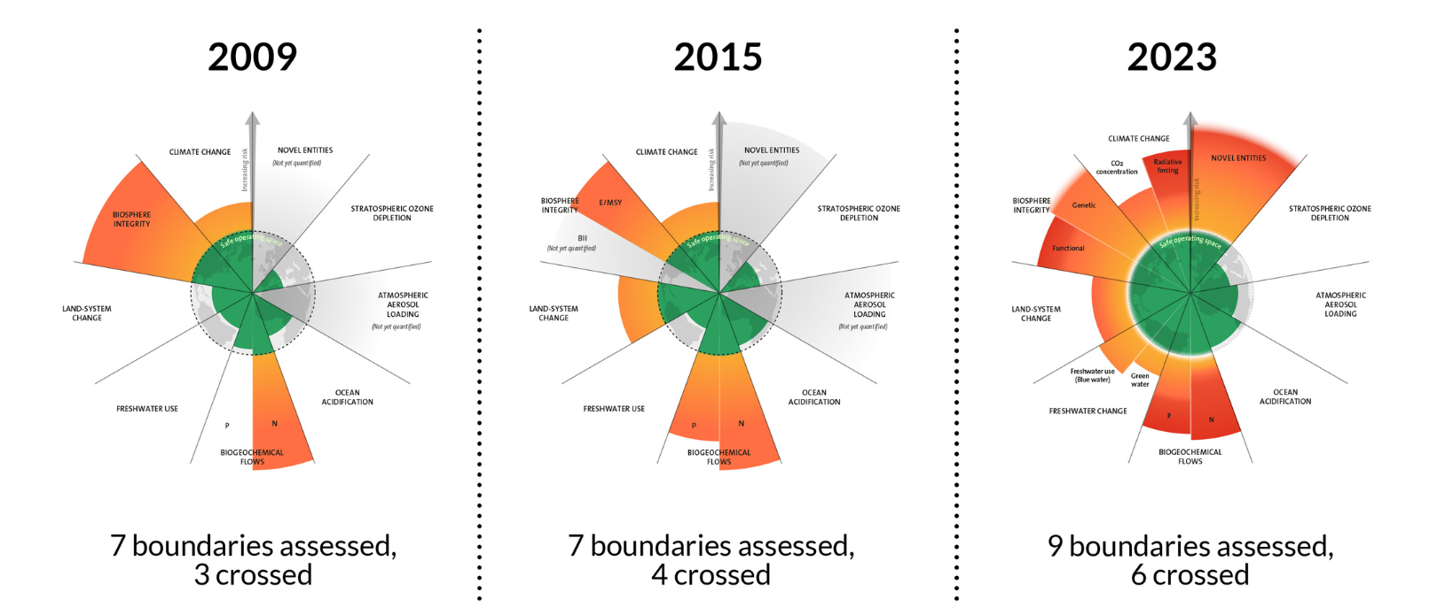
حالة نظام الأرض ضمن حدوده الكوكبية لعام 2023: التطورات
https://www.stockholmresilience.org/research/planetary-boundaries.html

Slide 27
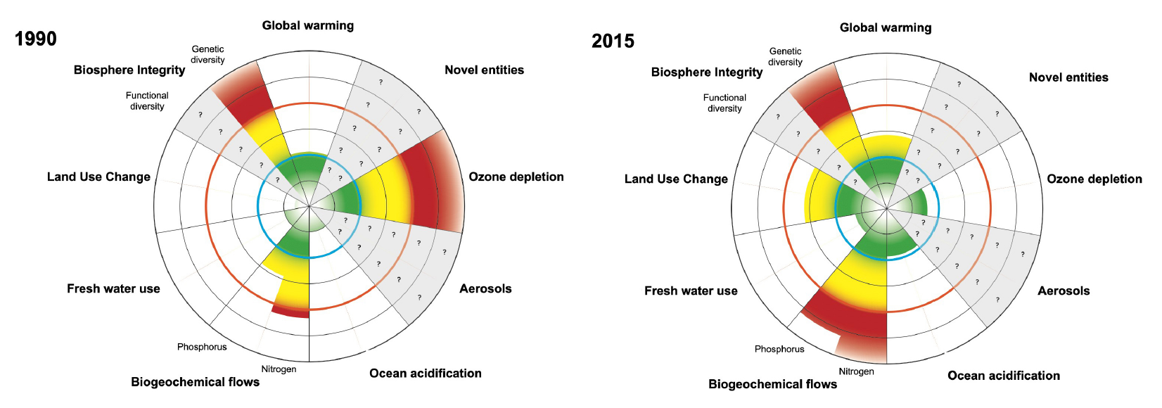
تطور نظام الأرض ضمن حدوده الكوكبية: القرارات والنشاط البشري يمكن أن يُحدثا فرقًا!
Further reading: Steffen, W., Richardson, K., Rockström, J., Cornell, S. E., Fetzer, I., Bennett, E. M., ... & Sörlin, S. (2015). Planetary boundaries:
Guiding human development on a changing planet. science, 347(6223), 1259855.

Slide 28
نماذج التنمية المستدامة
العصر الأنثروبوسيني (عصر التأثير البشري)

Slide 29
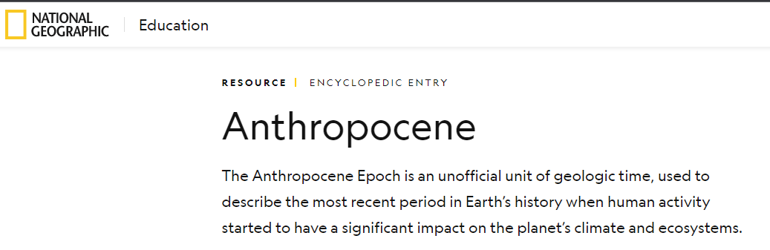
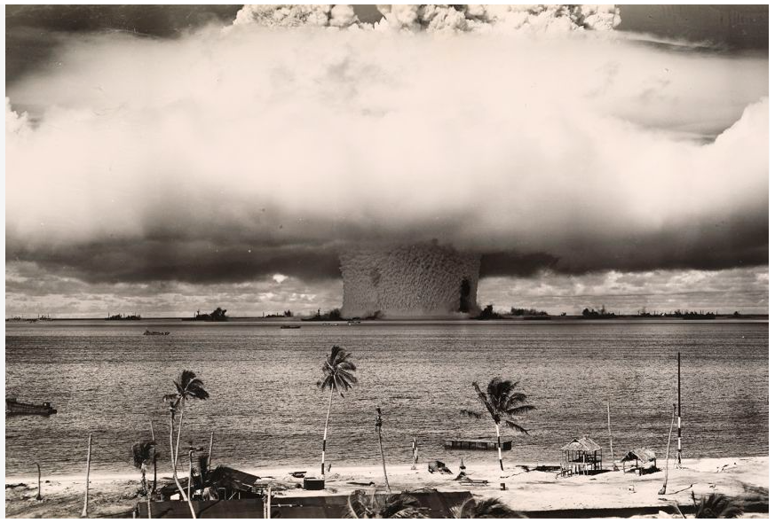
العصر الأنثروبوسيني (عصر التأثير البشري)
https://education.nationalgeographic.org/resource/anthropocene/

Slide 30
العصر الأنثروبوسيني (عصر التأثير البشري)
يُقسَّم تاريخ الأرض إلى سلسلة هرمية من وحدات زمنية أصغر تُعرف باسم السلم الزمني الجيولوجي.
تُصنَّف هذه الوحدات بناءً على طبقات الصخور في الأرض، أو ما يُعرف بالطبقات الرسوبية، وعلى الأحافير الموجودة داخلها.
الوحدة الزمنية الحالية تُعرف رسميًا باسم الهولوسين، وقد بدأت منذ حوالي 11,700 عام بعد انتهاء العصر الجليدي الأخير. أما العصر الأنثروبوسيني فهو وحدة غير رسمية في الزمن الجيولوجي، تُستخدم لوصف الفترة الأحدث في تاريخ الأرض، عندما بدأ النشاط البشري يُحدث تأثيرًا كبيرًا على مناخ الكوكب ونُظمه البيئية. مصطلح Anthropocene مشتق من الكلمتين اليونانيتين: anthropo وتعني "الإنسان"، وcene وتعني "الجديد"، وقد صاغه وعمّمه العالِم البيولوجي يوجين ستورمر، والكيميائي بول كروتزن عام 2000.
حتى الآن، لم يُعتمَد هذا المصطلح رسميًا من قبل الاتحاد الدولي للعلوم الجيولوجية (IUGS)، وهو الهيئة الدولية المسؤولة عن تسمية وتحديد العصور الجيولوجية. السؤال الأساسي الذي يجب أن يُحسم قبل إعلان الأنثروبوسين كعصر جيولوجي رسمي هو: هل غيّر الإنسان نظام الأرض إلى درجة بات هذا التغيّر منعكسًا في طبقات الصخور؟
أما من يعتقدون أن "الأنثروبوسين" يُمثل فعلًا عصرًا جيولوجيًا جديدًا، فتتمثل المسألة التالية في تحديد متى بدأ هذا العصر. إحدى الفرضيات الشائعة تقترح أن بدايته كانت مع الثورة الصناعية في القرن التاسع عشر، حين أصبح للنشاط البشري تأثير كبير على تراكيز الكربون والميثان في الغلاف الجوي. بينما يرى آخرون أن البداية يجب أن تكون عام 1945، عند إجراء أول اختبار نووي وإلقاء القنابل الذرية على مدينتي هيروشيما وناغازاكي في اليابان، حيث ظهرت آثار الجسيمات المشعة الناتجة في عينات التربة حول العالم.
https://education.nationalgeographic.org/resource/anthropocene/

Slide 31
نماذج التنمية المستدامة
التعامل مع المواد الخام الحرجة (من منظور أوروبي)

Slide 32
حاجة الاتحاد الأوروبي إلى المواد الخام الحرجة
التعريف:
المواد الخام الحرجة (CRMs) هي تلك المواد الخام التي تُعد ذات أهمية اقتصادية واستراتيجية بالنسبة لاقتصاد الاتحاد الأوروبي، لكنها ترتبط بمخاطر عالية من حيث تأمين الإمدادات.
https://single-market-economy.ec.europa.eu/sectors/raw-materials/areas-specific-interest/critical-raw-materials_en

Slide 33
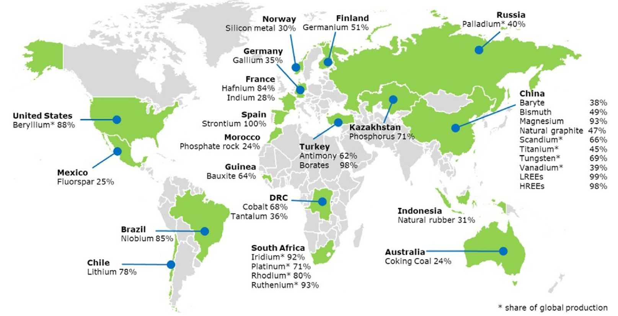
The EU need for critical raw materials
اعتماد الاتحاد الأوروبي على مورّدي المواد الخام
https://single-market-economy.ec.europa.eu/sectors/raw-materials/areas-specific-interest/critical-raw-materials_en

Slide 34
حاجة الاتحاد الأوروبي إلى المواد الخام الحرجة
تقرير يُصدره الاتحاد الأوروبي كل ثلاث سنوات منذ عام 2011
يتضمن تحليلًا للمواد الخام التي تكتسي أهمية اقتصادية عالية وفي الوقت نفسه تُعد عرضة لمخاطر في التوريد
2011: 14 مادة أو مجموعة مواد
2014: 20 مادة أو مجموعة مواد
2017: 27 مادة أو مجموعة مواد
2020: 30 مادة أو مجموعة مواد تشمل أكثر من 40 مادة منفردة
https://single-market-economy.ec.europa.eu/sectors/raw-materials/areas-specific-interest/critical-raw-materials_en

Slide 35
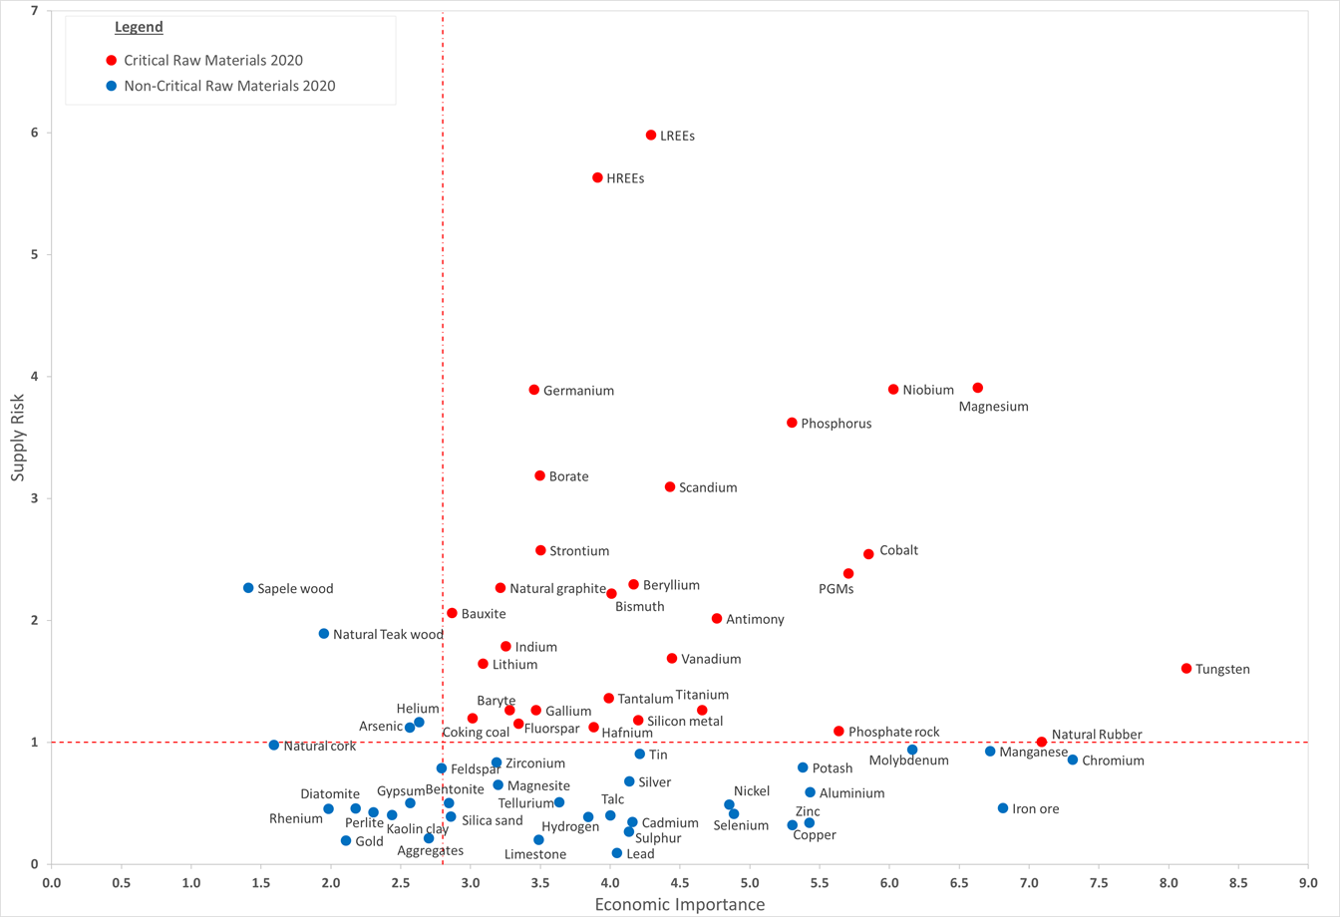
حاجة الاتحاد الأوروبي إلى المواد الخام الحرجة
https://single-market-economy.ec.europa.eu/sectors/raw-materials/areas-specific-interest/critical-raw-materials_en

Slide 36
بحث في السياسات الوطنيّة

Slide 37
ابحث في الإنترنت عن الإرث السياسي الوطني المتعلق بالتنمية المستدامة وتنفيذ أهداف التنمية المستدامة (SDGs)
يُقترح جمع ومناقشة نتائج الطلاب من خلال منصة Padlet ضمن مواضيع محددة مسبقًا (https://padlet.com/) أو باستخدام أداة مماثلة.

Slide 38
أسئلة ونقاش

Slide 39
مواد إلكترونيّة للقراءة
https://sdgs.un.org/goals
https://www.stockholmresilience.org/research/planetary-boundaries.html
https://www.stockholmresilience.org/research/planetary-boundaries.html
https://education.nationalgeographic.org/resource/anthropocene
https://single-market-economy.ec.europa.eu/sectors/raw-materials/areas-specific-interest/critical-raw-materials_en

